Slide 1
Отчет
по самообразованию
группы
по развитию речи дошкольников
за 2015 – 2016 учебный год.
Подготовили:
Рук. группы: Аксенова Е.В.
Педагоги группы: Зрожевская Н.А.
Коновалова М.Л.
Зырянова О.Ю.
Митрохина Е.Л.
Киселева А.В.
Абрамова И.А.
Забелина И.М.

Slide 2
План посещения педагогов (2015 – 2016 уч.г.)
Сроки | Проводит занятие | Тема | Планируют посетить
Октябрь | Митрохина Е.Л. | «Использование компьютерных игр и программ для формирования слоговой структуры слов у детей с ОНР» | Аксенова Е.В. Киселева А.В. Зырянова О. Ю. Зрожевская Н.А. Коновалова М.Л.
Ноябрь | Киселева А.В. | «Авторские сказки» | Аксенова Е.В. Митрохина Е.Л. Зырянова О. Ю. Зрожевская Н.А. Коновалова М.Л.
Декабрь
Январь | Аксенова Е.В. | «Развитие связной речи и памяти детей средствами мнемотехники» | Зрожевская Н.А. Митрохина Е.Л. Киселева А.В. Зырянова О. Ю. Коновалова М.Л.
Февраль | Коновалова М.Л. | «Веселый мяч» | Зрожевская Н.А. Митрохина Е.Л. Киселева А.В. Зырянова О. Ю. Аксенова Е.В.
Март | Зырянова О. Ю. | «Использование компьютерных игр для коррекции производительной стороны речи у детей с ФФНР» | Аксенова Е.В. Митрохина Е.Л. Киселева А.В. Зрожевская Н.А. Коновалова М.Л.
Апрель | Зрожевская Н.А. | «Использование сюжетно – ролевых игр, как средство речевого речевого развития детей» | Аксенова Е.В. Митрохина Е.Л. Киселева А.В. Зырянова О. Ю. Коновалова М.Л.
Май | Абрамова И. А. | «Влияние устного народного творчества на развитие речи детей»

Slide 3
Форма отчетности по теме самообразования
№ | Ф.И.О. педагога | Сроки | Конечный результат
1. | Аксенова Е.В. | Октябрь – апрель | 1. Составление картотеки мнемотаблиц по разучиванию стихов в разрезанном виде. 2. Разработка мнемотаблиц по составлению связного рассказа о временах года. 3. Презентация – отчет о проделанной работе за учебный год;
2. | Зырянова О.Ю. |  | 1. Составление картотеки игр. 2. Анализ – презентация о проделанной работе за учебный год.
3. | Митрохина Е.Л. |  | 1. Отчеты о проделанной работе по развитию связной речи: а) на родительском собрании; б) на МО; 2. Создание электронной копилки мнемотаблиц по лексическим темам; 3. Создание электронной копилки презентаций по лексическим темам; 4. Подборка памяток, буклетов, папок – передвижек для родителей по развитию речи у детей;
4. | Киселева А.В.
5. | Зрожевская Н.А. |  | 1. Создание картотеки по проведению сюжетно – ролевых игр; 2. Презентация – отчет о проделанной работе за учебный год;
6. | Коновалова М.Л. |  | 1. Картотека игр по развитию речи; 2. Анализ – презентация о проделанной работе за учебный год.
7. | Абрамова И.А. |  | Составление картотеки игр по развитию речи. Изготовление памяток по проведению пальчиковых игр.

Slide 4
План работы группы по развитию речи у дошкольников на 2015 – 2016 учебный год.
Сроки | Содержание работы | Ответствен-ные | Присутствуют
Октябрь | 1. Составление мнемотаблицы на тему «Осень» (для всех групп); 2. Посещение Митрохиной Е.Л. | Аксенова Е.В. | Зрожевская Н.А. Митрохина Е.Л. Киселева А.В. Зырянова О. Ю. Коновалова М.Л. Абрамова И.А. Забелина И.М.
Ноябрь | 1. Составление мнемотаблицы на тему «Зима» (для всех групп); 2. Посещение Киселевой А.В. | Аксенова Е.В. | Зрожевская Н.А. Митрохина Е.Л. Киселева А.В. Зырянова О. Ю. Коновалова М.Л. Абрамова И.А. Забелина И.М.
Декабрь | 1. Подборка информации на сайт 2. Доклад – информация Киселева А.В. | Зырянова О.Ю. Коновалова М.Л. | Зрожевская Н.А. Митрохина Е.Л. Киселева А.В. Абрамова И.А. Забелина И.М. Аксенова Е.В.

Slide 5
Май | 1. Подборка информации на сайт; 2. Выставка метод. копилок педагогов группы, итоговая презентация – анализ о проделанной работе за 2015 – 2016 уч.год; | Зырянова О.Ю. Зрожевская Н.А. Митрохина Е.Л. Киселева А.В. Зырянова О. Ю. Коновалова М.Л. Аксенова Е.В. | Киселева А.В. Коновалова М.Л. Абрамова И.А. Забелина И.М. Аксенова Е.В.

Slide 6
План работы группы по развитию речи у дошкольников
на 2015 – 2016 учебный год.
Сроки | Содержание работы | Ответствен-ные | Присутствуют
Октябрь | 1. Составление мнемотаблицы на тему «Осень» (для всех групп); 2. Посещение Митрохиной Е.Л. | Аксенова Е.В. | Воспитатели группы
Ноябрь | 1. Составление мнемотаблицы на тему «Зима» (для всех групп); 2. Посещение Киселевой А.В. | Аксенова Е.В. | Воспитатели группы
Декабрь | 1. Подборка информации на сайт 2. Доклад – информация Киселева А.В. | Зырянова О.Ю. Коновалова М.Л. | Воспитатели группы
Январь | 1. Посещение Аксеновой Е.В. 2. Составление презентации на тему «Зима» | Митрохина Е.Л. | Воспитатели группы

Slide 7
Февраль | 1. Посещение Коноваловой М.Л. 2. Составление мнемотаблицы на тему «Зима» | Аксенова Е.В. | Воспитатели группы
Март | 1. Подборка информации на сайт 2. Доклад – информация Коновалова М.Л. 3. Посещение Зыряновой О.Ю. | Зырянова О.Ю. | Воспитатели группы
Апрель | 1. Посещение Зрожевской Н.А. | Зрожевская Н.А. | Воспитатели группы
Май | 1. Подборка информации на сайт; 2. Выставка метод. копилок педагогов группы, итоговая презентация – анализ о проделанной работе за 2015 – 2016 уч.год; | Зырянова О.Ю. Забелина И.М. Абрамова И.А. Зрожевская Н.А. Митрохина Е.Л. Киселева А.В. Зырянова О. Ю. Коновалова М.Л. Аксенова Е.В. | Воспитатели группы

Slide 8
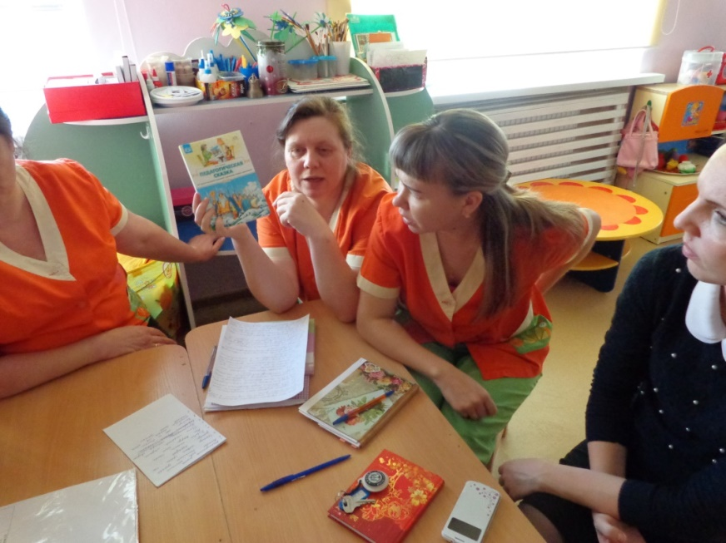
Наша работа:
Составление мнемотаблиц
Анализ посещений педагогов
группы
Слушание докладов

Slide 9
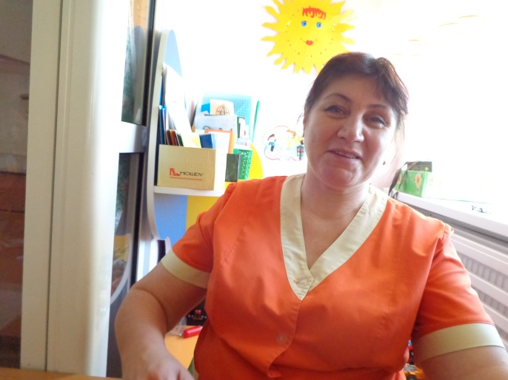
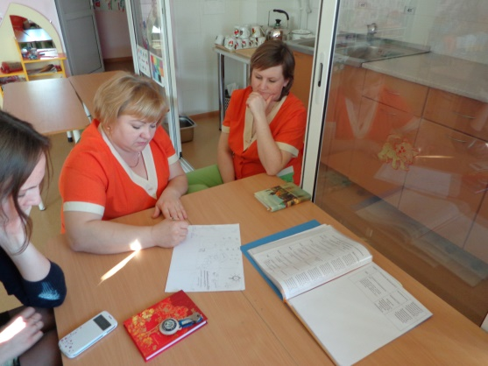
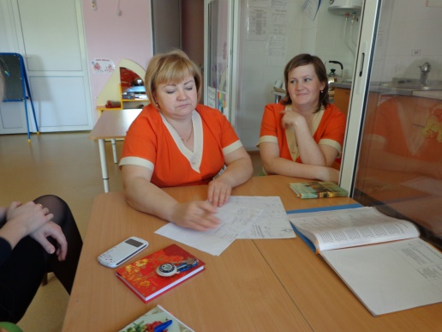
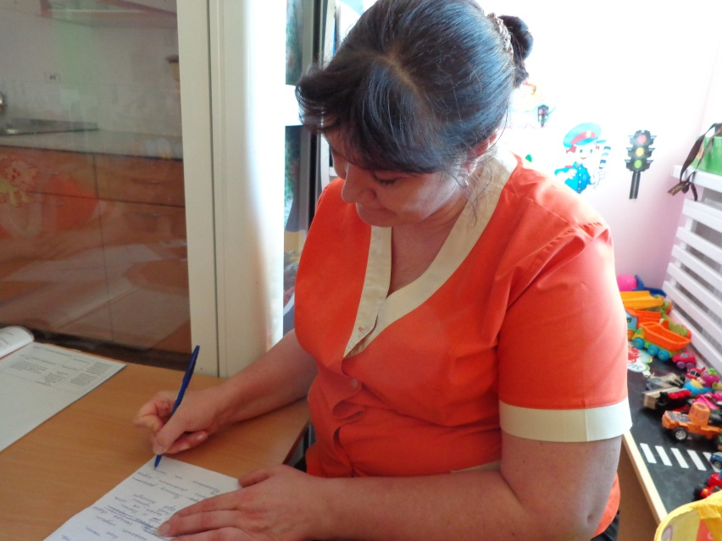
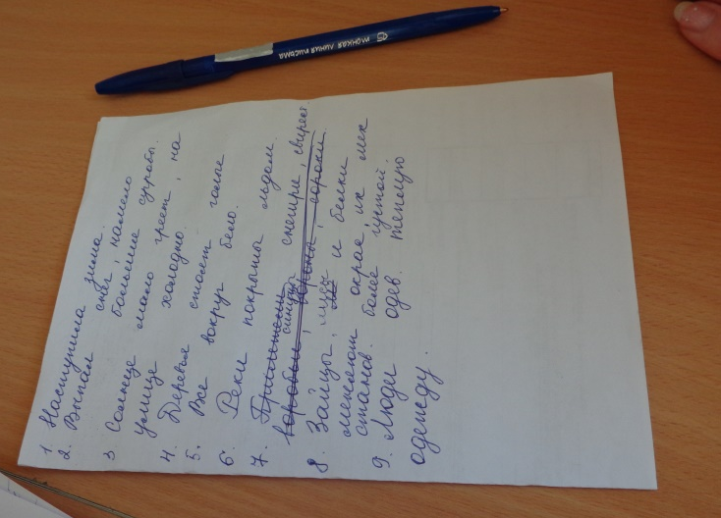
Делимся опытом
Подборка материала на сайт

Slide 10
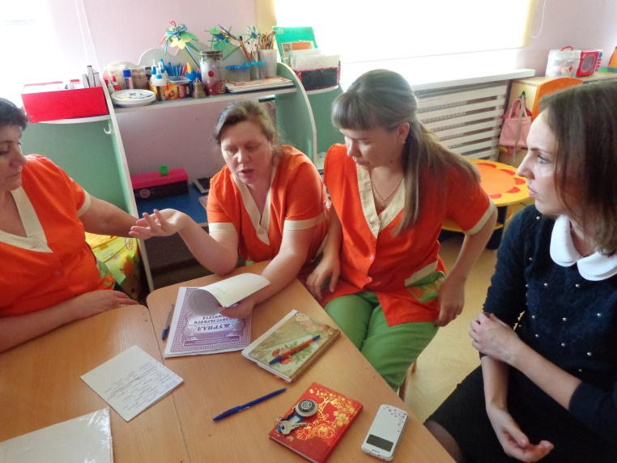
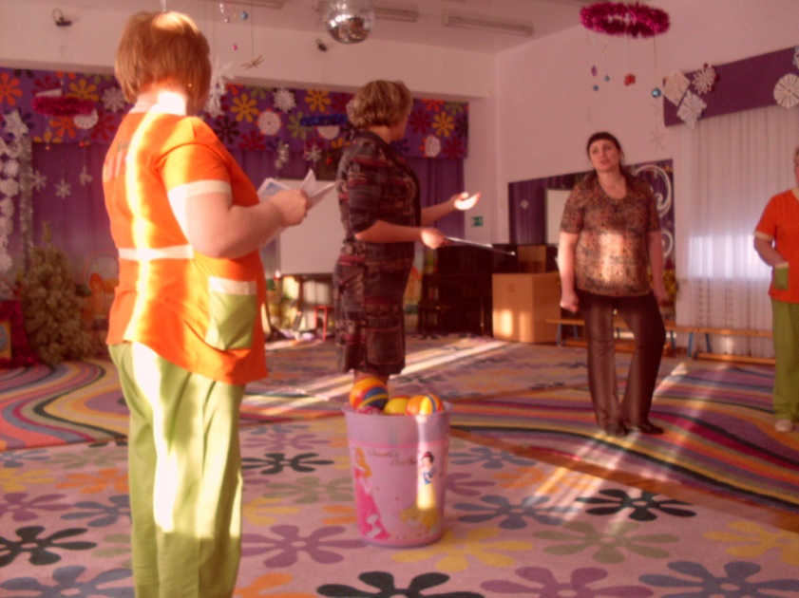
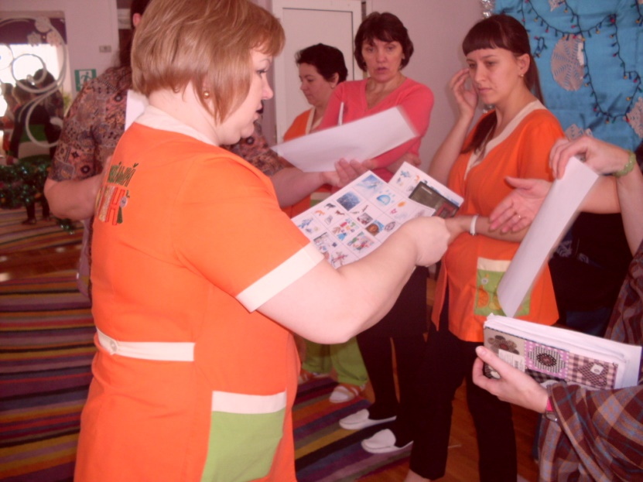
Изучаем методическую литературу
Делимся мнемотаблицами
с другими коллегами
Показываем мастер - класс

Slide 11
Аксенова Елена Викторовна
Тема: «Развитие связной речи и памяти детей средствами мнемотехники »
Цель: Облегчить у детей процесс становления связной речи и памяти средствами мнемотехники.
Задачи: - Повысить собственный уровень знаний путем изучения необходимой литературы, интернет – ресурсов, работы в группе «Развитие речи»;
- Развивать связную речь и память, изображать картинку каждой фразы, воспроизводить по опорным рисункам стихи, а так – же разрезав мнемотаблицу на квадратики - смогли самостоятельно по памяти собрать его;
- Подготовить и провести консультацию на тему: «Развитие связной речи и памяти детей средствами мнемотехники» в своей подгруппе;
- Принять участие в работе МО по плану;
- Пополнить картотеку таблицами, схемами;

Slide 12
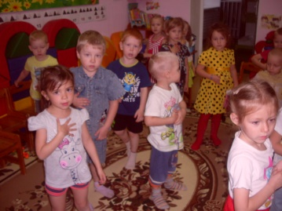
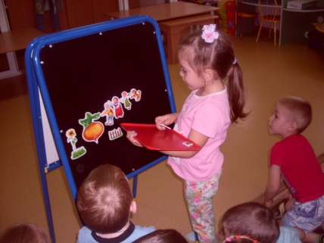
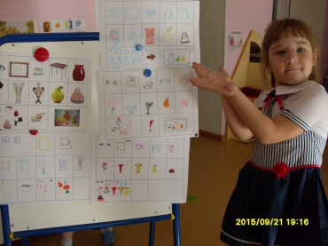
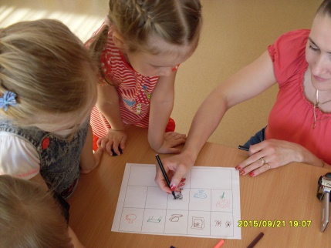
Изображение стихотворений
при помощи движений
Рассказывание сказки
при помощи отдельных картинок
Помощь родителей
в зарисовывании стихотворений
Зарисовывание стихотворения

Slide 13
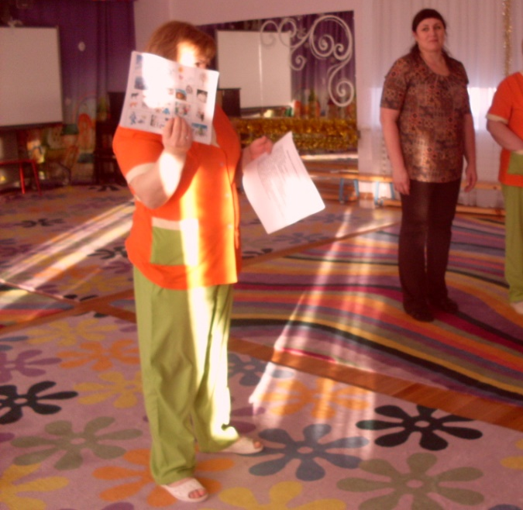
Проведение консультации
Мастер – класс по заучиванию стихов с использованием отдельных картинок каждой фразы

Slide 14
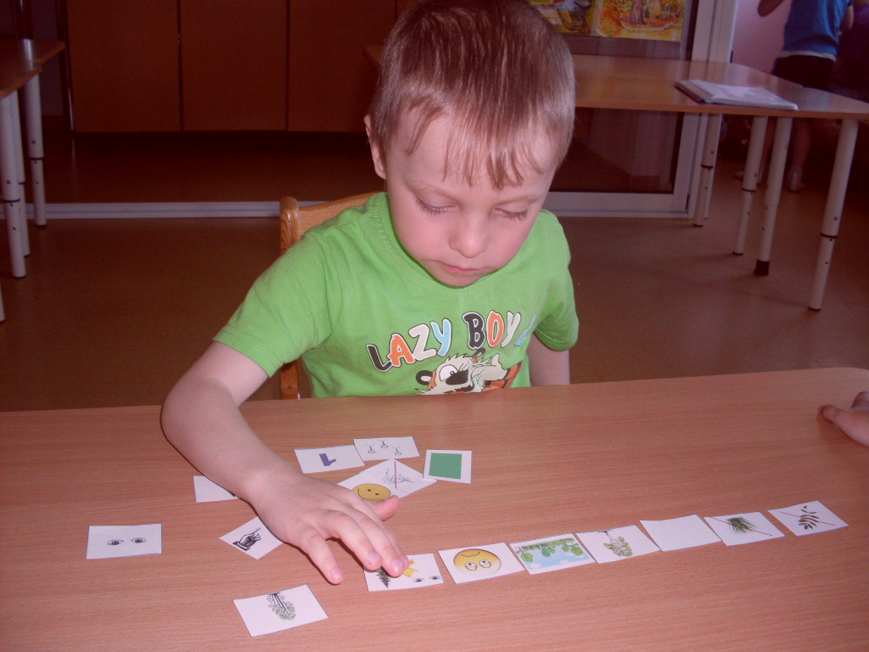
Работа с разрезными картинками «Воспроизведи по памяти и собери стихотворение»

Slide 15
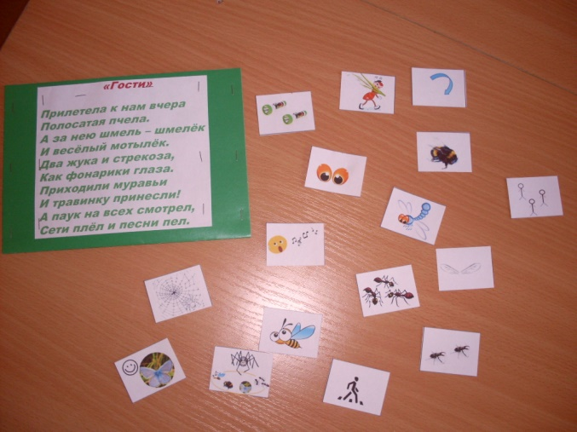
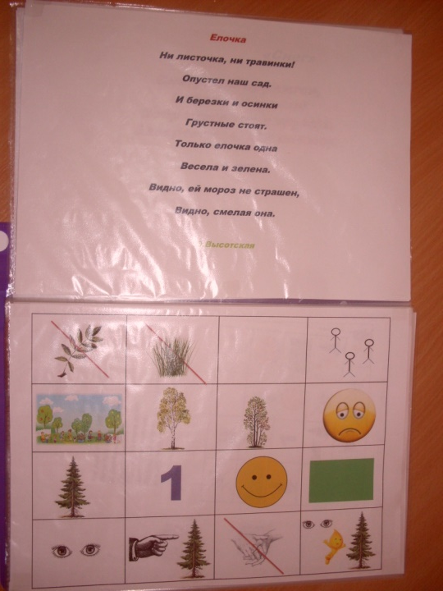
Моя методическая копилка
«Воспроизведи по памяти и собери стихотворение»
Картотека стихотворений
Картотека карточек - стихотворений

Slide 16
Абрамова Инна Александровна
Тема: «Развитие речи детей дошкольного возраста средствами устного народного творчества »
Задачи:
Обогащение активного словаря;
Развитие связной, грамматически правильной диалогической и монологической речи;
Развитие речевого творчества; развитие звуковой и интонационной культуры речи;

Slide 17
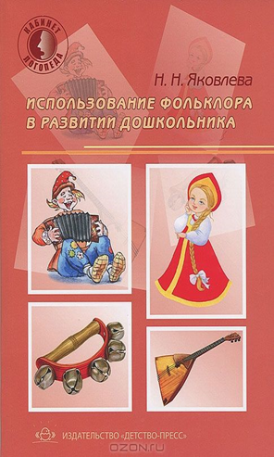
Изученная мною литература:

Slide 18
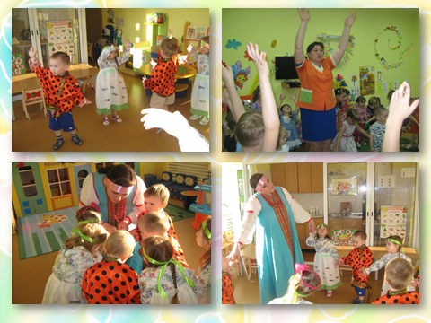

Slide 19
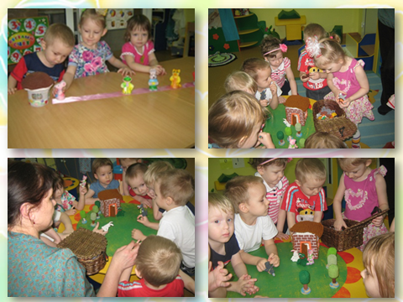

Slide 20
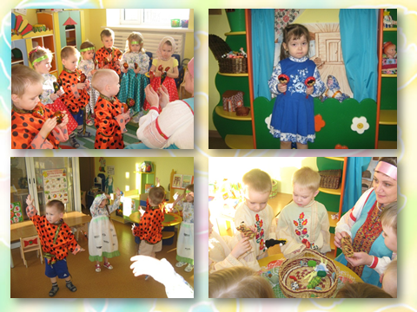

Slide 21
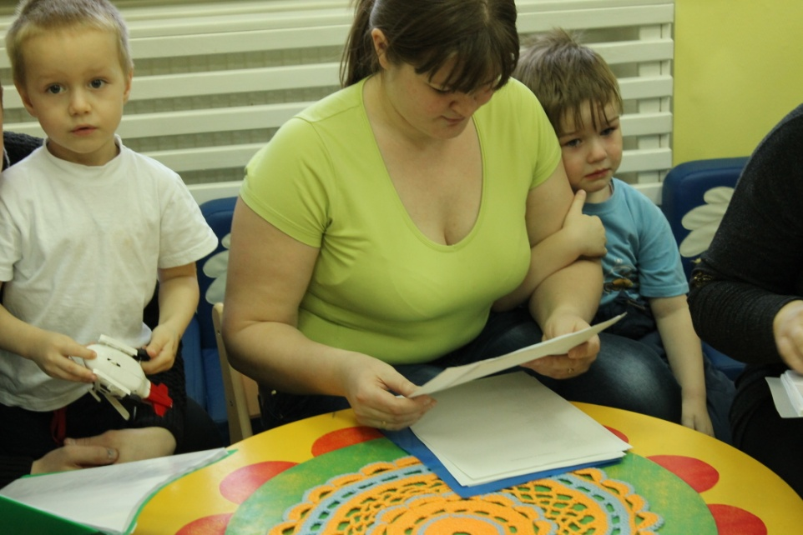
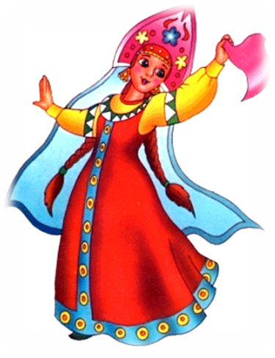
Работа с родителями
Анкетирование «Значение фольклора в развитии речи детей»
Цель: Используют – ли родители при воспитании детей малые формы фольклора?
Знакомство с картотекой потешек,
прибауток, закличек;

Slide 22
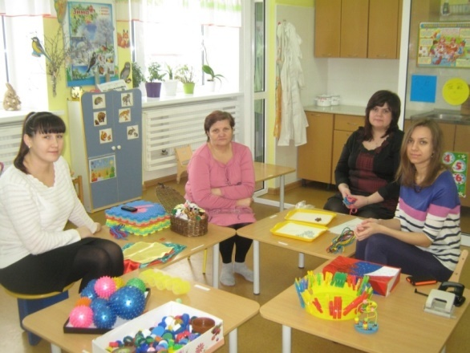
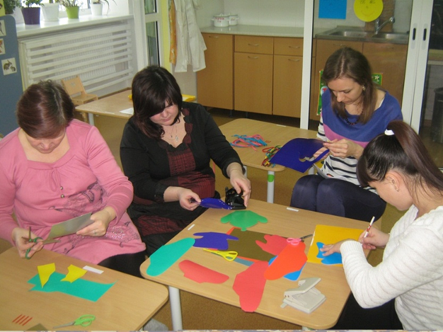
Консультация для родителей
«Баю – баюшки – баю…»;
Цель: Формирование представлений у родителей о ценности колыбельных песен для детей;
Проведение мастер-класса «Пальчиковые игры на основе потешек»;
Цель: Формирование умений использования пальчиковых игр в домашних условиях

Slide 23
Зырянова Олеся Юрьевна
Тема: «Коррекция звукопроизношения
у детей с ФФНР через использование компьютерных игр»
Цель: Создание у ребенка более высокой мотивационной готовности к обучению, заинтересованности детей к логопедическим занятиям в современных условиях.
Дети с удовольствием развивают речевой слух и звукопроизношение с яркими и веселыми героями игр.
В интересной игре поставленная цель будет достигаться быстрее и эффективнее, ведь в финале ребенка ждет победа. Компьютерные игры – это отличный стимул для ребенка идти на занятия с радостью, а для логопеда – возможность использовать интерактивное пособие как фрагмент занятия.

Slide 24
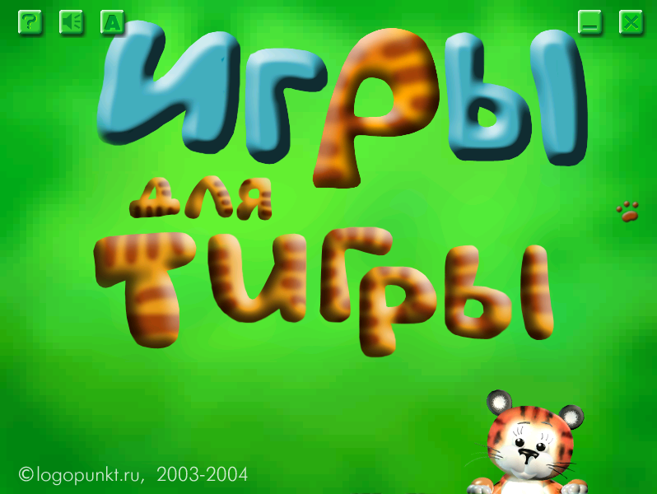
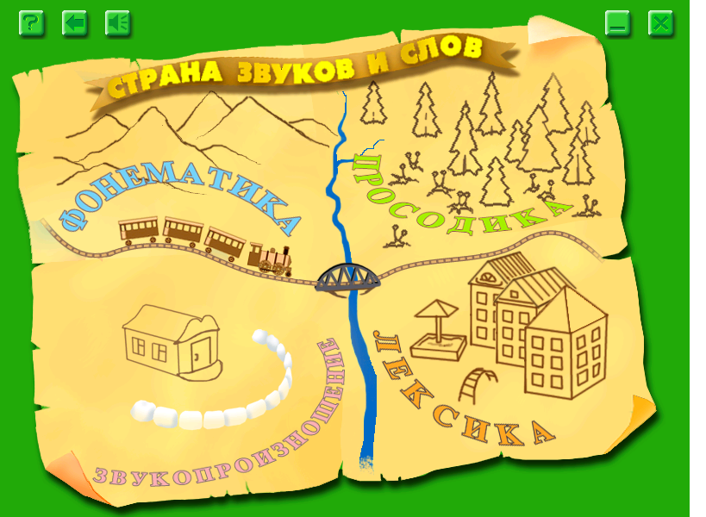
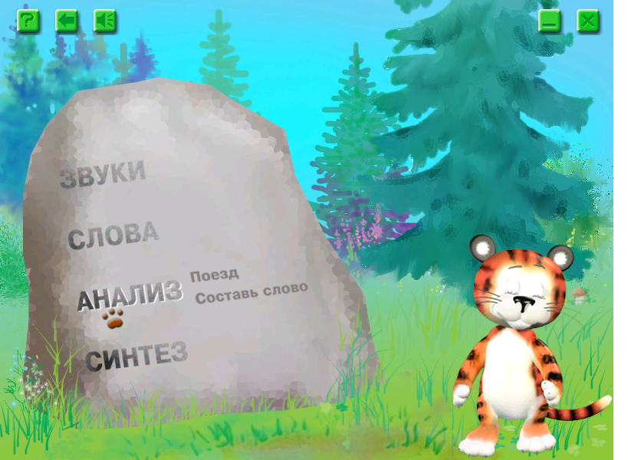
Для коррекции звукопроизношения у детей в фонетико-фонематическим недоразвитием речи мною применяются следующие компьютерные игры и программы:
Логопедическая коррекционная программа
«Игры для Тигры»
Программа предназначена для коррекции общего недоразвития речи у детей старшего дошкольного возраста, позволяет эффективно работать над формированием: просодических компонентов речи; правильного произношения звуков; фонематических процессов; лексико-грамматических средств языка.

Slide 25
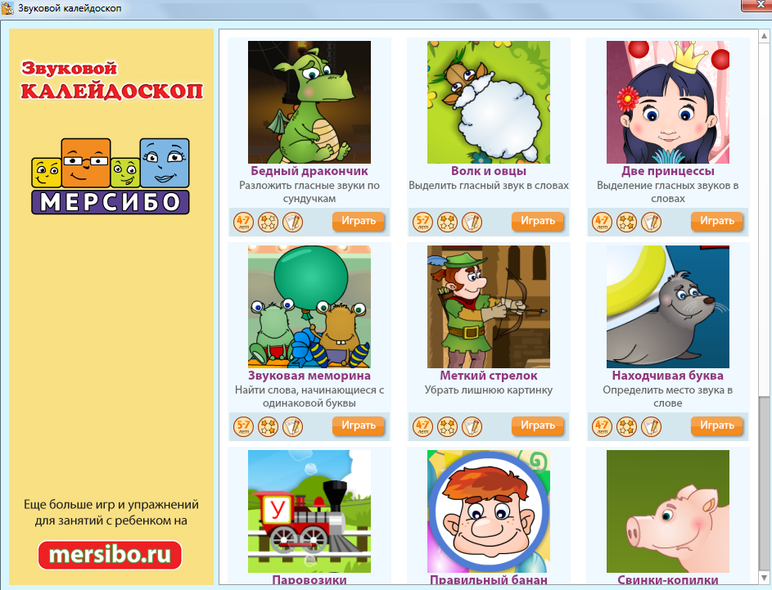
Набор анимационных игр «Звуковой калейдоскоп» 11 игр направлены на развитие фонематического слуха у детей. Дошкольники учатся: выделять ударный гласный звук в словах; определять место звука в слове; анализировать звуковой состав слова; соотносить звук и букву; находить заданный звук в слове

Slide 26
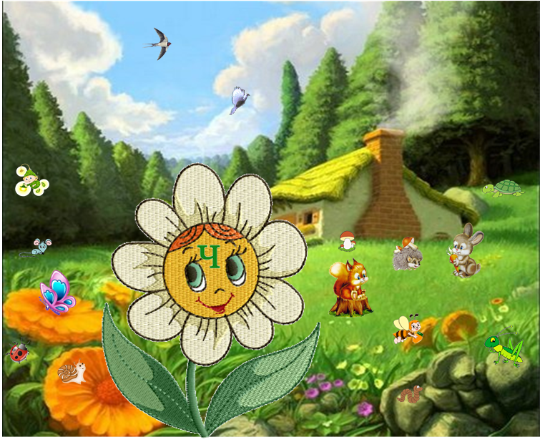
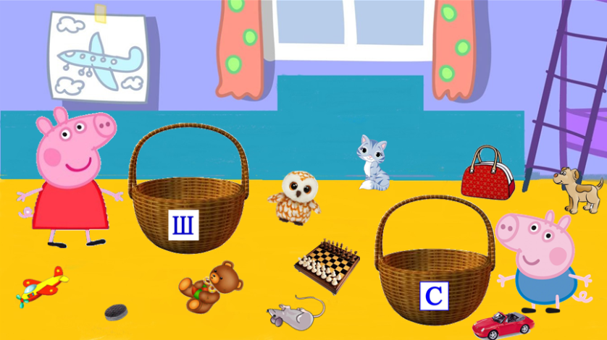
Самостоятельно созданные компьютерные игры:
«Свинка Пеппа собирает игрушки»
«Сказочная поляна»
Игры направлены на:
Развитие фонематического слуха: умение определять заданный звук из состава слова;
Автоматизация заданного звука в словах;
Развитие психических процессов: внимания, воображения, восприятия, памяти;
Активизация словаря;
Совершенствование навыков пространственной ориентировки, развитие точности движения рук.

Slide 27
Мои выводы:
Применение компьютера позволили выявить, что по сравнению с традиционными формами обучения дошкольников компьютер обладает рядом преимуществ:
Предъявление информации на экране компьютера в игровой форме вызывает у детей огромный интерес к деятельности с ним;
Компьютер несёт в себе образный тип информации, понятный детям, которые пока в совершенстве не владеют техникой чтения и письма;
Это отличное средство поддержания задач обучения, т.к. проблемные задачи, поощрение ребенка при их правильном решении самим компьютером, является стимулом познавательной активности детей;
Компьютер предоставляет возможность индивидуализации обучения;
Компьютер очень «терпелив», никогда не ругает ребенка за ошибки, а ждет пока он сам исправит их.

Slide 28
Забелина Ирина Михайловна
Тема: «Составление рассказа по картине»
Цель: - повышение теоретического уровня, профессионального мастерства и компетентности.
Задачи:
- воспитывать у детей интерес к составлению рассказов по картинам;
- учить правильно понимать их содержание.
- формировать умение связно, последовательно описывать изображенное; активизировать и расширять словарный запас;
- учить грамматически правильно строить речь.
Актуальность:
В настоящее время в связи с вступлением ФГОС, особую актуальность приобретает проблема развития речи детей дошкольного возраста. Обучение детей рассказыванию по картине является одним из направлений работы по формированию связной речи.

Slide 29
Зрожевская Надежда Александровна
Тема: «Использование сюжетно – ролевых игр как средство речевого развития детей»
Цель: - Изучение особенностей развития речи детей дошкольного возраста и процесс развития детей в игровой деятельности.
Задачи:
- воспитывать у детей интерес к сюжетно – ролевым играм;
- учить правильно понимать их содержание.
- развивать связную диалогическую речь, умение слушать собеседника и общаться в паре, в группе;
- активизировать и расширять словарный запас;
- учить грамматически правильно строить речь.
Актуальность:
В настоящее время в связи с вступлением ФГОС, особую актуальность приобретает проблема развития речи детей дошкольного возраста. Обучение детей рассказыванию по картине является одним из направлений работы по формированию связной речи.

Slide 30
Киселева Алена Витальевна
Тема: «Развитие речи посредствам творческого рассказывания»
Цель: - Изучение особенностей развития речи детей дошкольного возраста и процесс развития детей в игровой деятельности.
Задачи:
- Продолжать учить детей использовать в речи распространенные предложения.
- Продолжать работу над интонационной выразительностью речи: учить передавать интонацию удивления, радости, испуга, печали.
- Развивать умение рассказывать сказки и рассказы, придумывать их самостоятельно, развивать устойчивый интерес к речевому творчеству. Развивать интерес от данного вида деятельности.

Slide 31
Приёмы :
Оживление – этот прием очень эффективен в работе с детьми дошкольного возраста по речевому творчеству.
Составление плакатов-схем на стену по темам недели: животные жарких стран, средства массовой информации и интернет; почта;
с/р/и «Города» - участвуют от 12-18 детей, сами придумывают сюжет и роли, проигрывают диалоги до конца (межпланетная станция, город инопланетян, на ферме, заботы лесника);
Альбом – животные жарких стран – расркаску оформили, вырезали, придумали рассказ про кенгуру, попугая ара, крокодила, коалу, пантеру.
Цветные слова и предложения
Использование сюжетных картин в качестве наглядной опоры (10 видов творческого рассказывания)
+
Технологии:
«Большой круг» - максимальное раскрытие потенциала (придумывание рассказа, сказки, обсуждение темы).
«Фото-кейс» (фотосюжет – письмо Деду – реальное событие – написание письма; дети обсуждают проблему или предложение и принимают оптимальное решение; учатся анализировать, опираясь на свой опыт )

Slide 32
Коновалова Марина Леонидовна
Тема: «Активизация речи детей 2-3 лет»

Slide 33
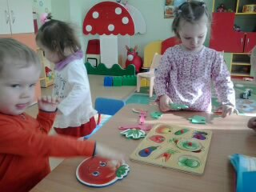
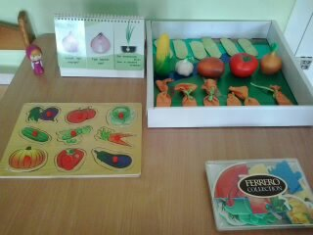
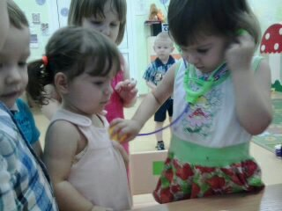
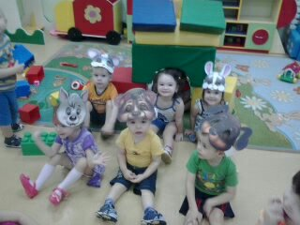
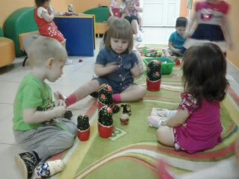
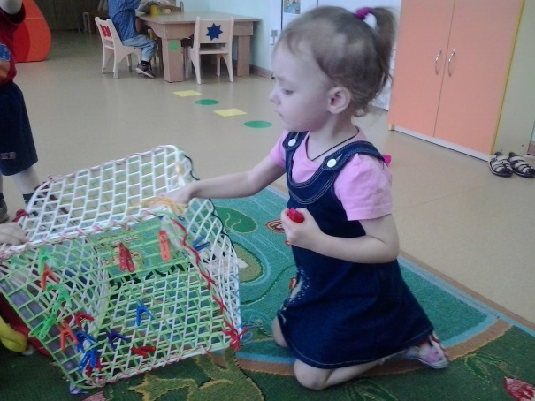
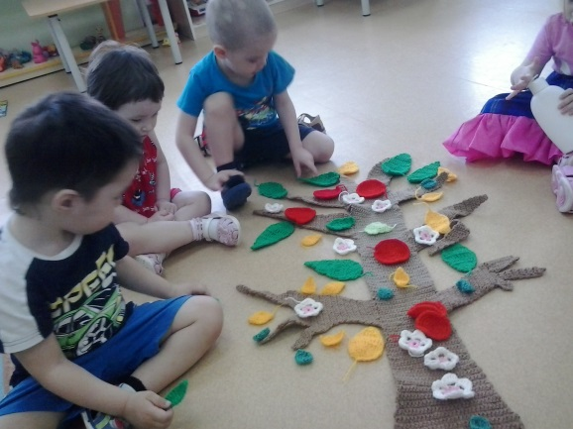
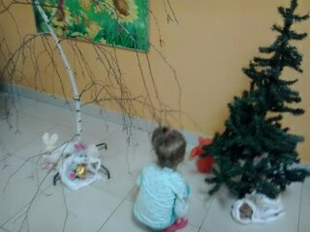
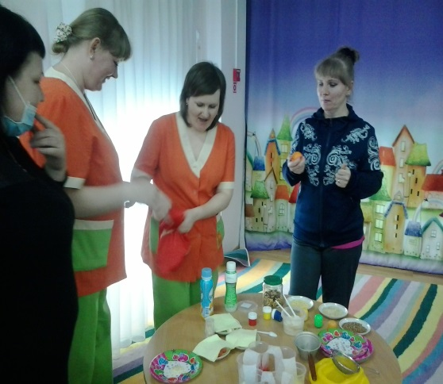

Slide 34
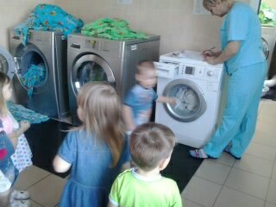
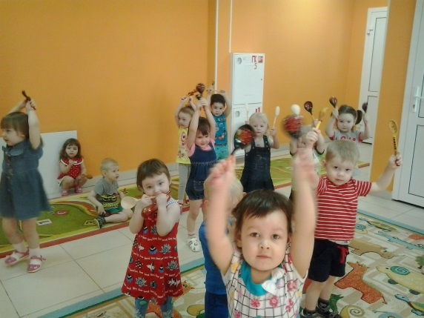
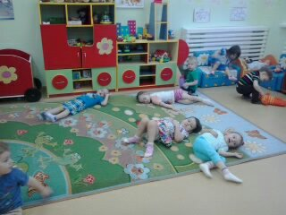
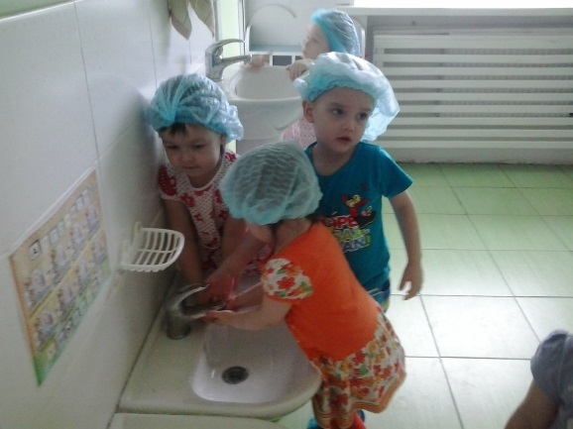
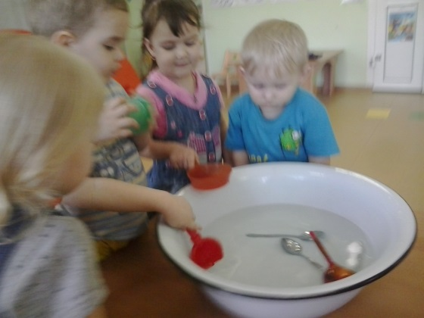
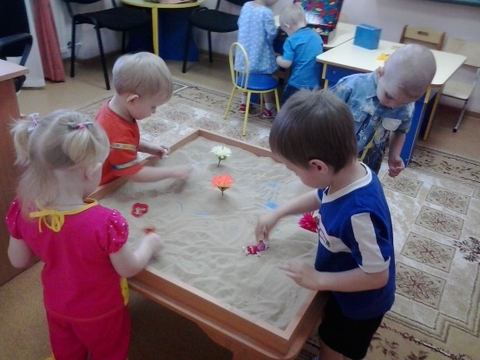
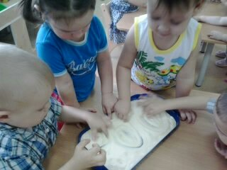
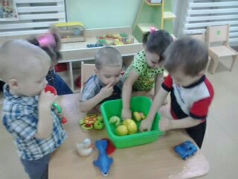
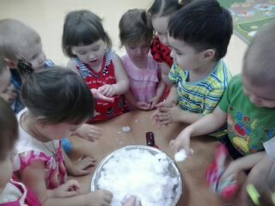

Slide 35
За учебный год в нашей группе было проведено:
Открытых занятий – 7
Докладов – 5
Мастер – классов – 3
Обзор литературы - 3
За период работы в группе мы сделали вывод – «В команде работать намного легче!» Молодые педагоги учились у более опытных, прислушивались, спрашивали советы. Мы много узнали по этому разделу, заранее готовили материал для выступления. Работу считаем эффективной и плодотворной. В дальнейшем продолжим работу в группах.

Slide 36
Благодарим друг друга
за участие!

